Slide 1
TEACHERS 4EUROPE 2017-18
ΕΚΠΑΙΔΕΥΣΗ – ΕΞΩΣΧΟΛΙΚΕΣ ΔΡΑΣΤΗΡΙΟΤΗΤΕΣ ΣΤΗΝ ΠΡΩΤΟΒΑΘΜΙΑ ΕΚΠΑΙΔΕΥΣΗ
ΣΤ 2 ΔΗΜΟΤΙΚΟΥ ΣΧΟΛΕΙΟΥ ΓΡΑΙΚΟΧΩΡΙΟΥ-ΘΕΣΠΡΩΤΙΑΣ

Slide 2
Η πολη μασ: ηγουμενιτσα

Slide 3
Το σχολειο μασ!

Slide 4
ΓΝΩΡΙΜΙΑ ΜΕ ΤΟ TEACHERS 4EUROPE

Slide 6
ΠΩΣ ΕΡΓΑΣΤΗΚΑΜΕ!
Μελετήσαμε το υλικό που μας δόθηκε .
Βρήκαμε θέματα που αφορούν την Ευρώπη μέσα από τα μαθήματά μας : Γεωγραφία, Ιστορία,Αγγλικά.
Ταξιδέψαμε διαδικτυακά σε διάφορες Ευρωπαϊκές χώρες.
Επικοινωνήσαμε με mail στέλνοντας επιστολή σε διάφορα Ευρωπαϊκά κράτη.

Slide 7
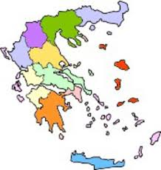
Η επιστολη μασ!
Dear European friends,
Hello! How are you?
We are sending thiw e-mail in order to get to know eachother.
We are pupils in the 6th grade of a Primary school in Igoumenitsa.
Igoumenitsa iw a small town in the west part of Greece. It has got many beautiful beaches and a port. I goumenitsa borders with Albania and Ioaninna.
Our school starts at 8:15’ and finishes at 13: 15’ . We study Language,Maths, History, Science, Geography, Religious Education, Physical Education, Citizenship, Information technology, Art, English and German.
Our school closes for holidays at Christmas for two weeks, at Easter for another two weeks and in the summer for three months.
We have many hobbies and our afternoons are very busy. Most of us do sports. The most popular are : football, basketball, volleyball, tennis, raung, karate,dancing, cycling and hiking. We also attens music and art classes.
Now we would like to know some thing about you.
Where do you live?
Could you tell us about the place you live?
What subjects do you study at your school and when does your school close for holidays?
Finally could you tell us about your hobbies?
We are looking forworld to hearing from you!
Love,
Our names: Maria, Fillip ,Elena, Charis, Iliana, Theo, Athina, Alexandros, Melina, Dimitris, Melina, Ionas, Dimitra, Nic ,Nikoletta, Achilleas, Chara
Teachers names : Alexiou Anthoula and Ntatsi Maria (English teacher)

Slide 8
ΕΛΛΑΔΑ
● Οι μαθητές παρακολουθούν το πρόγραμμα της υποχρεωτικής εκπαίδευσης από την ηλικία 5 ετών μέχρι 12 στην πρωτοβάθμια.
● 5-6 ετών Νηπιαγωγείο και 6-12 ετών τις έξι τάξεις του Δημοτικού Σχολείου
● Το ημερήσιο ωρολόγιο πρόγραμμα του δημοτικού διαρκεί από τις 08:15΄π.μ. ως τις 13:15΄μ.μ.

Slide 9
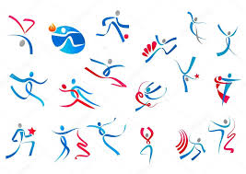
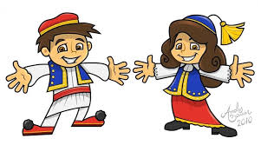
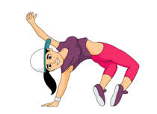
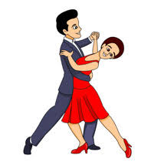
Εξωσχολικεσ δραστηριοτητεσ
● Οι εξωσχολικές δραστηριότητες των μαθητών πραγματοποιούνται τις απογευματινές ώρες και είναι κυρίως:
Ξένες γλώσσες, αθλητικές δραστηριότητες, μουσική, χορός (παραδοσιακός, μπαλέτο, μοντέρνος),ζωγραφική κ.ά.

Slide 10
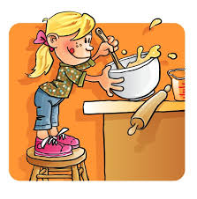
ΠΡΩΤΟΒΑΘΜΙΑ ΕΚΠΑΙΔΕΥΣΗ
● Οι ώρες διδασκαλίας στην πρωτοβάθμια εκπαίδευση δεν ξεπερνούν τις 20 ανά εβδομάδα.
●Οι εκπαιδευτικοί αποφασίζουν μόνοι τους την ύλη που θα διδάξουν.
● Δεν υπάρχουν εργασίες για το σπίτι , όλες υλοποιούνται μέσα στο σχολείο .
● Έχουν το μικρότερο διδακτικό έτος του δυτικού κόσμου.
●Οι εκπαιδευτικοί δίνουν μεγάλη σημασία στην ψυχική και συναισθηματική ισορροπία των μαθητών και τα προτρέπουν να χαίρονται και να διασκεδάζουν την παιδική τους ηλικία.
● Τα παραδοσιακά μαθήματα (όπως είναι για παράδειγμα τα Μαθηματικά, η Ιστορία, η Γεωγραφία, οι ξένες γλώσσες) παραμερίζονται, και στη θέση τους μπαίνει η διδασκαλία διαθεματικών «φαινομένων» που απαιτούν συνδυαστικές γνώσεις και συνδέονται πιο άμεσα με την καθημερινότητα των παιδιών.
ΕΞΩΣΧΟΛΙΚΕΣ ΔΡΑΣΤΗΡΙΟΤΗΤΕΣ
Οι μαθητές έχουν χρόνο να ασχοληθούν με την εκμάθηση ξένων γλωσσών (πολλοί έφηβοι μιλούν τουλάχιστον 3 ξένες γλώσσες).
Ασχολούνται με τον αθλητισμό , την μουσική , άλλες καλλιτεχνικές δραστηριότητες όπως χορό, θέατρο ,ζωγραφική.
Δίνουν μεγάλη σημασία στην φιλαναγνωσία .
Θεωρούν πολύ σημαντικό να αναπτύξουν τα παιδιά δεξιότητες όπως μαγειρική , ενασχόληση με ασχολίες του κήπου , εξερεύνηση της φύσης.
Το εκπαιδευτικό σύστημα δίνει προτεραιότητα στο να μεγαλώνουν τα παιδιά ζώντας την παιδική τους ηλικία και στόχος είναι η ευτυχία των παιδιών.

Slide 11
ΚΥΠΡΟΣ
Στην Κύπρο η πρωτοβάθμια εκπαίδευση διαρκεί 6 χρόνια. Εκτός από τα βασικά μαθήματα διδάσκονται και Αγωγή Υγείας και η Συναισθηματική Αγωγή, η Αγωγή Καταναλωτή, η Κυκλοφοριακή Αγωγή, η Διαπολιτισμική Αγωγή, η Περιβαλλοντική Εκπαίδευση και η Εκπαίδευση για την Αειφόρο Ανάπτυξη, Λογοτεχνία και Θεατρική Αγωγή.
Μέσα από το σχολικό πρόγραμμα οι μαθητές μπορούν να επιλέγουν ενδιαφέροντα σαν κι αυτά που σήμερα επιλέγουν στον ελεύθερο απογευματινό τους χρόνο, όπως οι αθλοπαιδιές, οι χοροί, το θέατρο, η μουσική, οι καλές τέχνες, τα ολυμπιακά αθλήματα, κ.τ.λ.
Εμπέδωση: Η «Εμπέδωση» εντάσσεται στο νέο Ωρολόγιο Πρόγραμμα με 5 δ.π. εβδομαδιαίως σε κάθε τάξη (ενώ στα υπόλοιπα σχολεία ο χρόνος είναι 5 δ.π. στις τάξεις Α’ – Β’ και μόνο 4 δ.π. για τις τάξεις Γ’ – Στ’) . Το μάθημα έχει ως στόχο να αποτελέσει, για τα παιδιά και τους εκπαιδευτικούς, ακόμα μια «ασφαλιστική δικλείδα» επίτευξης των στόχων των νέων Αναλυτικών Προγραμμάτων για όλα τα παιδιά. Δεν στοχεύει στη διεκπεραίωση της κατ’ οίκον εργασίας στο σχολείο, αλλά στην ενίσχυση των παιδιών που είτε αντιμετωπίζουν αδυναμίες είτε μπορούν να προχωρήσουν ένα βήμα παραπάνω.

Slide 12
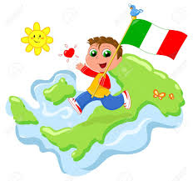
ΙΤΑΛΙΑ
Στην Ιταλία οι μαθητές ξεκινούν την πρωτοβάθμια εκπαίδευση στην ηλικία των 6 ετών και τελειώνουν στην ηλικία των 11 ετών . Τα σχολικά έτη στο δημοτικό διαρκούν 5 χρόνια.
Συγκεκριμένοι μαθησιακοί στόχοι στο σχολικό επίπεδο έχουν οριστεί για τα παρακάτω μαθήματα: Καθολική θρησκεία, ιταλική γλώσσα, αγγλική γλώσσα, ιστορία, γεωγραφία, μαθηματικά, επιστήμη, τεχνική εκπαίδευση, μουσική, τέχνη και σχέδιο και αθλητικές επιστήμες.
Κατά τις απογευματινές ώρες ασχολούνται με αθλητικές και καλλιτεχνικές δραστηριότητες.

Slide 13
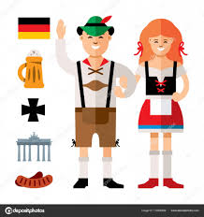
ΓΕΡΜΑΝΙΑ
Στη Γερμανία στις περισσότερες περιοχές τα δημοτικά σχολεία διαρκούν 4 έτη .Από 6 ετών μέχρι 10. Μετά ακολουθούν την κατεύθυνση που θέλουν ανάλογα με το πώς θα συνεχίσουν την εκπαίδευσή τους.
Κατά τη διάρκεια αυτών των 4 χρόνων διδάσκονται βασικά μαθήματα: ανάγνωσης, γραφής , αριθμητικής καθώς και μουσική και αθλοπαιδιές.
Στις εξωσχολικές τους δραστηριότητες ασχολούνται πολύ με τον αθλητισμό κάθε είδους , τη μουσική καθώς και άλλων καλλιτεχνικών δραστηριοτήτων.
Οι καλοκαιρινές διακοπές διαρκούν 2 μήνες αλλά κατά τη διάρκεια του σχολικού έτους υπάρχουν πολυήμερες διακοπές.

Slide 14
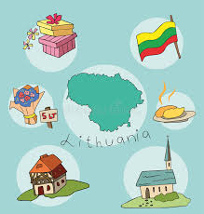
ΛΙΘΟΥΑΝΙΑ
Στη Λιθουανία το εκπαιδευτικό σύστημα χωρίζεται σε επίπεδα. Η αρχική εκπαίδευση παρέχεται από τα δημοτικά και διαρκεί 4 έτη. Από την ηλικία των 7 μέχρι 10 ετών.
Διδάσκονται τα βασικά μαθήματα και οι εργασίες γίνονται κυρίως στο σχολείο .
Στις εξωσχολικές τους δραστηριότητες δίνουν μεγάλη σημασία στην ενασχόληση με μια αθλητική δραστηριότητα , στην εκμάθηση κάποιου μουσικού οργάνου και σε καλλιτεχνικές δραστηριότητες όπως ο χορός, η ζωγραφική κ.ά.

Slide 16
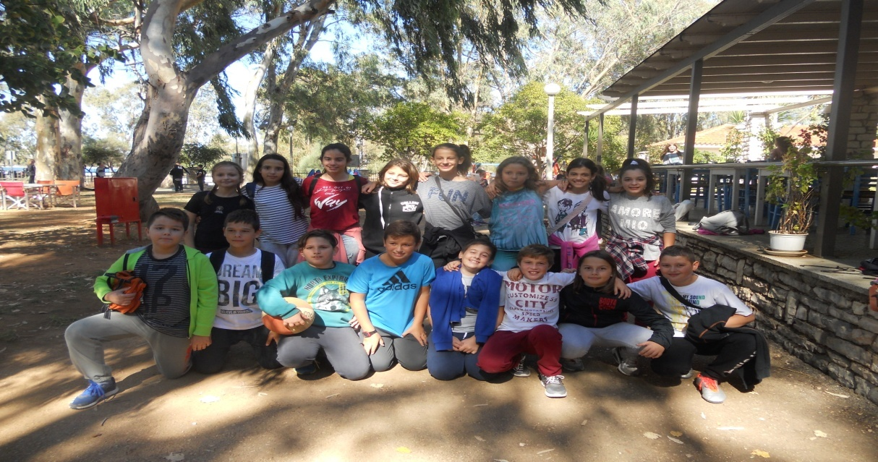
ΕΡΕΥΝΗΤΙΚΗ ΟΜΑΔΑ
Νικολέττα, Αλέξανδρος, Μελίνα, Δημήτρης, Χαρά,Θοδωρής, Έλενα, Νικόλας, Δήμητρα, Ίωνας, Μαρία, Χάρης, Θένια, Αχιλλέας, Μελίνα, Φίλλιπος, Ιλιάνα
Σύνταξη επιστολής: Ντάτση Μαίρη
Υπεύθυνη συντονισμού: Αλεξίου Ανθούλα

Slide 17
ΣΑΣ ΕΥΧΟΜΑΣΤΕ ….
ΚΑΛΟ ΚΑΛΟΚΑΙΡΙ!!!
Guter Sommer! Добро лято! God sommer! Dobré léto! Hea suvi! Bon été! Dobar ljeto! Buen verano! Buona estate! Laba vasara!
Gera vasara! Gudden Summer! Jó nyár!
Sajf tajjeb! Bom verão! Vara bună! Dobro poletje! Dobré leto!

